Slide 1
Integrantes: Matriculas:
Victor Alejandro Escobedo - 19170170
Brayan Itai Romero Gandara - 19170141
Lucero Alhely Barraza - 17090112
Francisco Guillermo Escobedo - 19170108
Los Muñecos de Papel
Herramientas de Casos de Prueba

Slide 2

Temas
Herramientas de casos de prueba
Objetivos de la herramienta
Características
Ejemplos
Herramientas de Defectos
Objetivos de la herramienta
Como utilizar la herramienta en los niveles de organizaciones
Características y ejemplos

Slide 3

Herramientas de casos de prueba
1. TestRail
2. TestLink
3. JIRA + Zephyr
4. PractiTest
5. Prueba de q
6. TestCollab
7. TestLodge
8. QACoverage
9. TestCaseLab
10. EasyQA

Slide 4
Objetivos
Probar si el software no hace lo que debe.
Probar si el software hace lo que no debe, es decir, si provoca efectos secundarios adversos.
Descubrir un error que aún no ha sido descubierto.
Encontrar el mayor número de errores con la menor cantidad de tiempo y esfuerzo posibles.
Mostrar hasta qué punto las funciones del software operan de acuerdo con las especificaciones y requisitos del cliente

Slide 5
Características
Alta probabilidad de encontrar un error. El ingeniero de software debe tener un alto nivel de entendimiento de la aplicación a construir para poder diseñar casos de prueba que encuentren el mayor número de defectos.
No debe ser redundante. Uno de los objetivos de las pruebas es encontrar el mayor número de errores con la menor cantidad de tiempo y esfuerzo posibles, por lo cual no se deben diseñar casos de prueba que tengan el mismo propósito que otros, sino que se debe tratar de diseñar el menor número de casos de prueba que permitan probar adecuadamente el software y optimizar los recursos.
Una buena prueba no debería ser ni demasiado sencilla ni demasiado compleja

Slide 6
Ejemplos

Slide 7
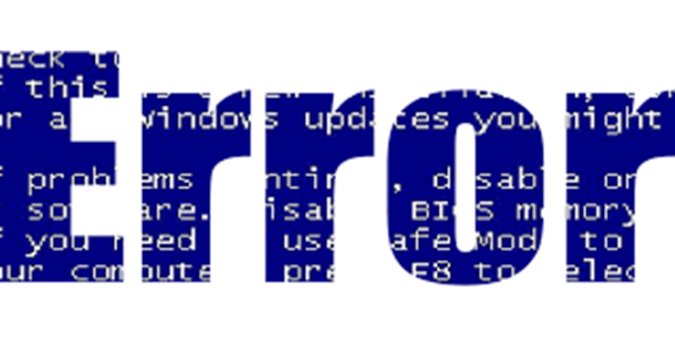
Defectos
Un defecto provoca que un programa no cumpla de manera completa y efectiva aquello para lo que fue creado.
Es algo concreto y objetivo: se puede identificar, describir y contabilizar.
Los defectos pueden ser:
Documentación
Sintaxis
Organización (gestión de cambios, librerías, control de versiones)
Asignación (declaraciones, ámbitos, nombres duplicados)
Interfaz (dentro del mismo sistema o con otros externos)

Slide 8
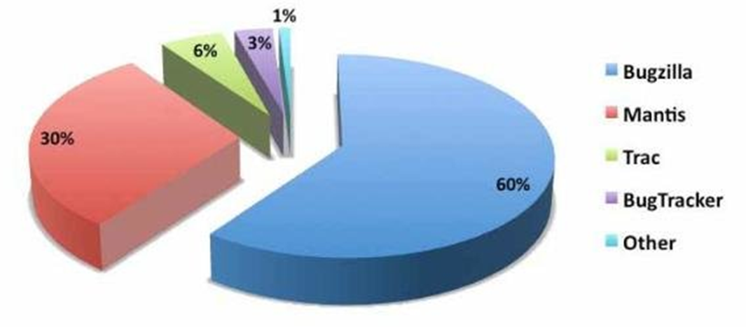
Herramientas de Defectos

Slide 9

Bugzilla
Bugzilla es un “Sistema de seguimiento de defectos” (Bug Tracking System). Un sistema de este tipo permite a grupos de desarrolladores o individuales hacer seguimiento a los errores (bugs) de software en el producto que se está desarrollando.
En términos generales, la funcionalidad que proporciona es:
Seguimiento de errores en el código (Defectos) reportados por distintas vías (una de ellas el Testing).
Seguimiento a cambios en códigos.
Comunicación con los integrantes del equipo.
Envío y revisión de cambios.
Aseguramiento de calidad (QA).
Identificación automatizada de defectos (bugs) reportados duplicados.
Reportes y gráficos.
Registro de tiempo.
Control de acceso, seguridad y administración.

Slide 10
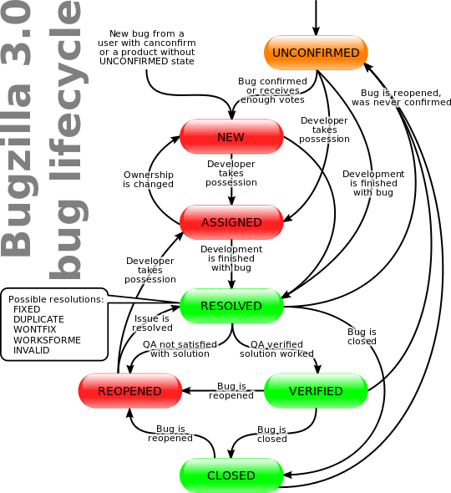

Slide 11

Mantis
MantisBT es una herramienta de seguimiento de problemas e incidencias (issue tracker) de fuente de código abierto (Open Source).
MantisBT es una herramienta Web que puede ser instalada en cualquier Sistema que soporte PHP, tales como Windows, Linux, Mac, Solaris, AS400 /i5.
Puede trabajar con distintas bases de datos (MySQL, MS SQL, PostgreSQL). Además, proporciona servicios Web que permiten otras aplicaciones interactuar con MantisBT.

Slide 12
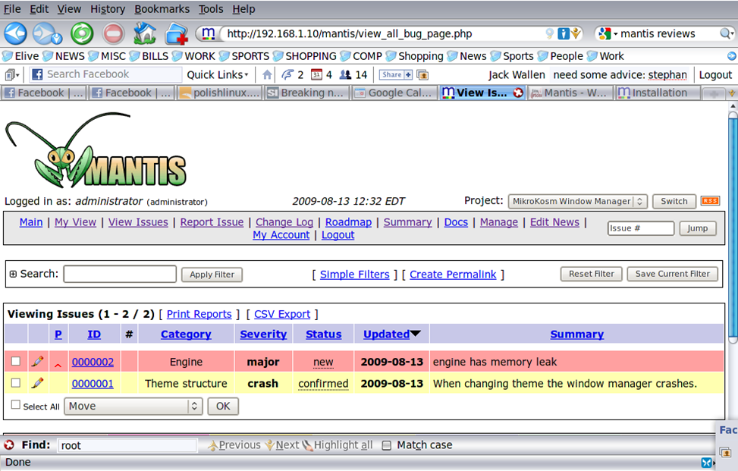
Entre sus funcionalidades destacan:
Múltiples proyectos por instancia.
Clasificación de Issues en proyectos, subproyectos y categorías.
Diferentes niveles de acceso por proyectos.
Búsqueda y filtro.
Reportes y gráficos.
Notificaciones por email.
Archivos adjuntos.
Historial de cambios.
Flujo de trabajo personalizable.
Registro de tiempo.

